Slide 1
資訊專題期末報告 基於DevOps之程式作業品質測試分析系統NTCU-CS-PRJ-112-08
組員：賴冠銘,巫信緯,許弘麒
指導教授：徐國勛

Slide 2
目錄
研究動機
繳交流程
研究方法
工作項目
後續工作

Slide 3
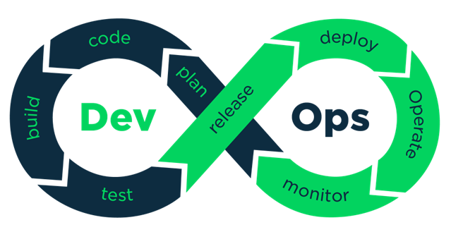



研究動機
在軟體工程中，提到了幾個重要的軟體開發思維：
軟體程式品質(避免技術債)
開發流程(提升開發效率)
透過GitLab, Jenkins, Maven 建立符合DevOps開發流程的繳交環境，並透過SonarQube檢測學生繳交的作業，將結果以曲線圖方式匯整至儀表板上，方便學生了解作答狀況。
針對老師出題，系統提供預設題目庫給老師選擇，也可透過系統介面新增題目，方便老師出題。

Slide 4
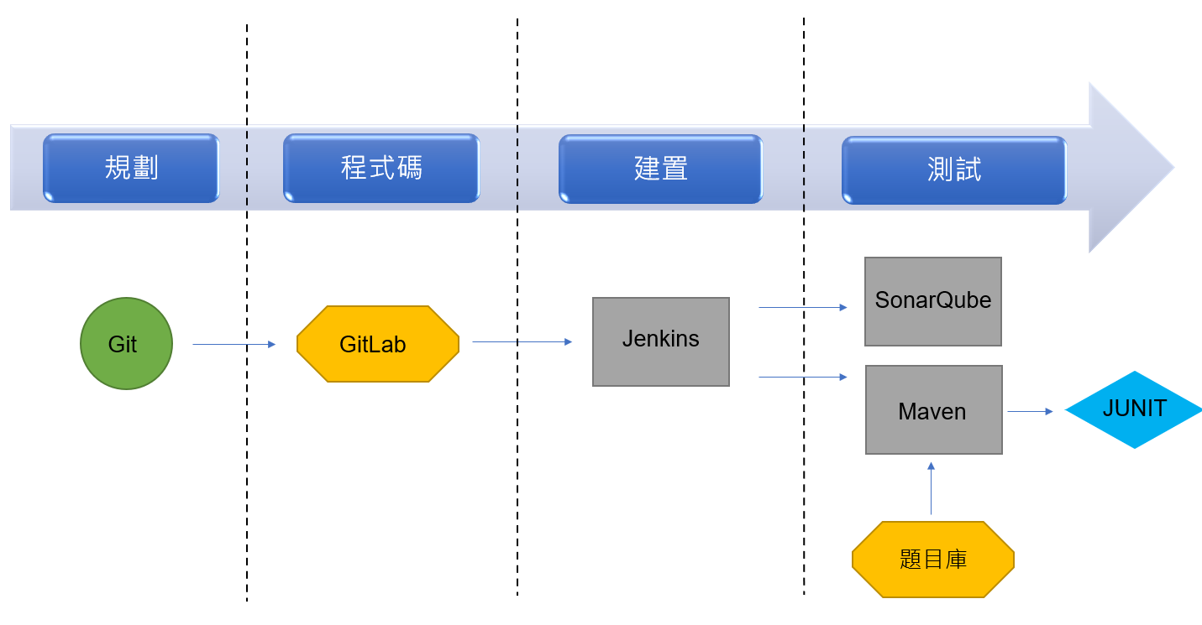
繳交流程
以下是系統繳交部分流程圖，其中學生繳交作業、批改的過程分別對應DevOps中的規劃、程式碼、建置、測試。
：資料庫
：DevOps 工具
：插件
：繳交工具

Slide 5
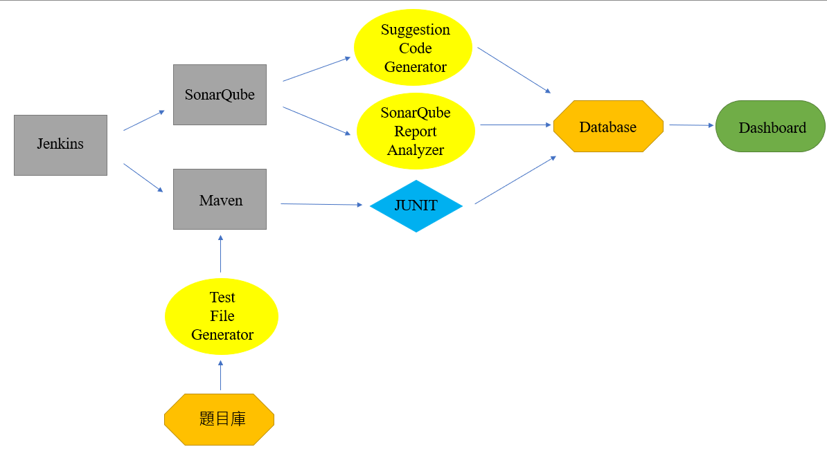
研究方法
右圖為系統基本資料流，在學生繳交作業後會由Maven進行單元測試，並使用SonarQube進行品質檢測，將兩者結果彙整至儀表板上。
以下，介紹系統中由我們開發的元件，包含：
Jenkins Pipeline Script
SonarQube Report Analyzer
Test File Generator
系統題目庫
：開發元件

Slide 6
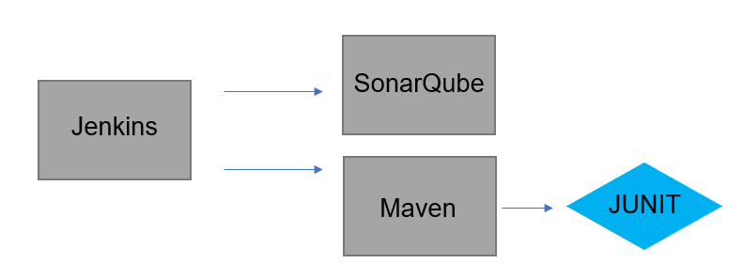
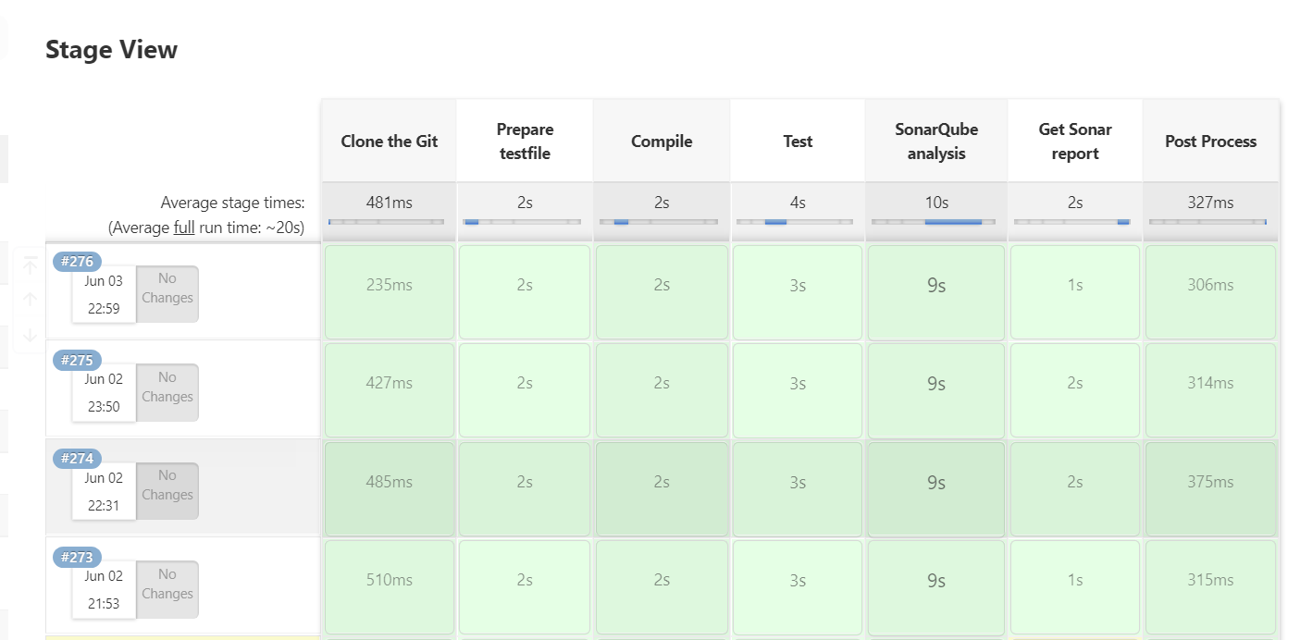
Jenkins Pipeline Script
製作目的：
將建置過程分為多個stage並依序執行，能有效掌控專案建置流程。
撰寫Jenkins Pipeline script，將建置過程分為七個階段，其中包含Maven Unit Test，及SonarQube的分析。 使用工具：
Pipeline Script

Slide 7
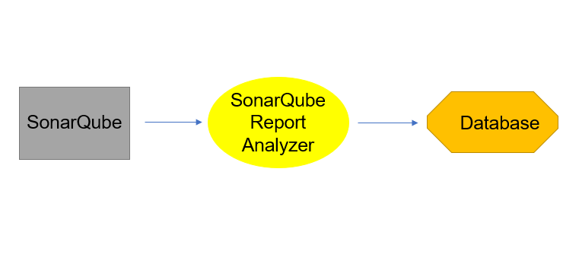
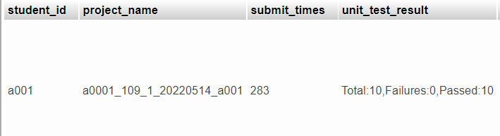
SonarQube Report Analyzer
製作目的：
擷取SonarQube生成之報告內容，並存入資料庫中。
利用SonarQube Web API擷取系統需要之內容，並將資料寫入資料庫中。
其中擷取內容包含：
三項指標安全性(Bugs數目)，可靠性(Vulnerability數目)，可維護性(code smell的數目)的評估等級
使用工具：
Restful API
SonarQube Web API

Slide 8
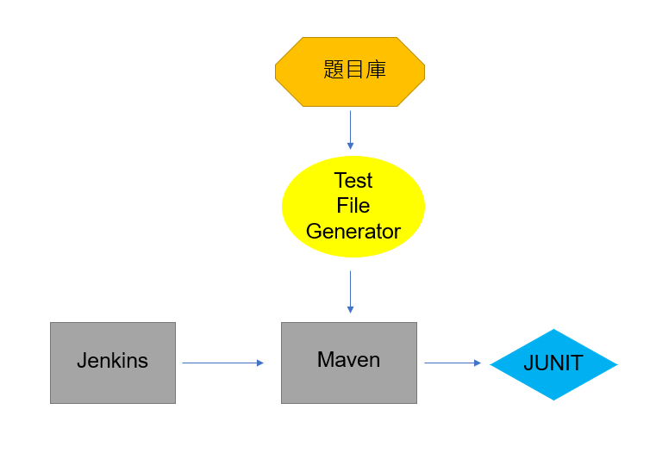
Test File Generator
製作目的：
隱藏題目測資
直接生成測試程式，減少老師出題負擔
取得題目庫中的測資，生成Maven單元測試的測試程式，並在建置的過程中替換學生提交的測試程式。
使用工具：
Restful API

Slide 9
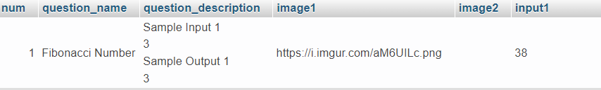
系統題目庫
製作目的：
可直接從系統選題，減少老師出題負擔
利用動態網頁爬蟲將題目從目標網站擷取下來，並且自行生成隨機測資，存入系統資料庫中。 使用工具：
Restful API
動態網頁爬蟲(Selenium)

Slide 10
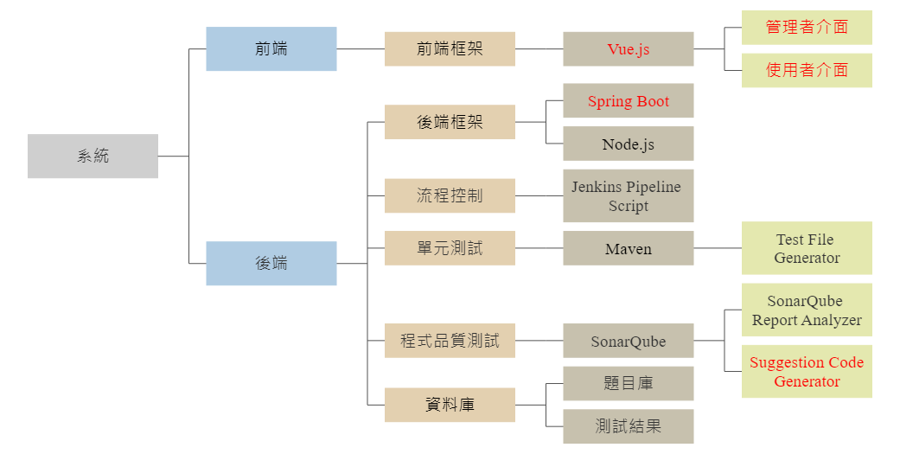


工作項目

Slide 11
後續工作
架設系統後端
架設系統前端
Suggestion Code Generator

Slide 12
現在位置：課程選擇>109-1程式設計A班>HW_1>繳交狀態
主頁
管理
當前課程：109-1程式設計A班
選擇課程
登出
Git Repository : http://120.108.204.152:10085/root/001_109_1_20220514_a001.git
學生姓名 : 王小美
題目名稱:HW_1
繳交次序 | 繳交時間 | 單元測試分數 | 編譯結果 | 品質測試分數 | 觀看程式碼 | 建議程式碼
1 | 2022/03/28 20:59 | 0 | Compile Error | - | 程式碼 | 檢視
2 | 2022/03/28 21:59 | 50 | Compile Success | - | 程式碼 | 檢視

Slide 13


現在位置：課程選擇>109-1程式設計A班>HW_1>繳交狀態
主頁
管理
當前課程：109-1程式設計A班
選擇課程
登出
安全性曲線：
可靠性曲線：
可維護性曲線：
歷次Bugs數目
歷次vulnerability數目
歷次code smell數目

Slide 14
現在位置：課程選擇>109-1程式設計A班>指派作業
主頁
管理
當前課程：109-1程式設計A班
選擇課程
登出
已選擇題目
1. 題目名稱
2. 題目名稱
自行出題
題庫選題
發布時間：
截止時間：
發布

Slide 15
感謝您
Q&A

